Slide 1
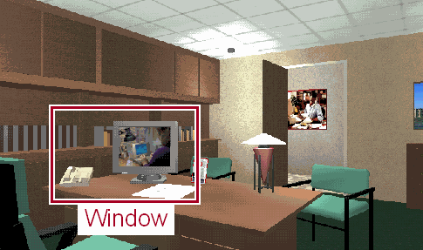
计算机高级图形学
第六章 裁剪

Slide 2


内容
裁剪
  二维线裁剪
  二维多边形裁剪
  文本裁剪
  三维裁剪

Slide 3
三维变换流程图
局部坐标系
造型变换
世界坐标系
取景变换
视点坐标系
投影变换
图像坐标系
设备变换
规格化设备
坐标系
视窗变换
屏幕坐标系
三维裁剪？
二维裁剪？

Slide 4
裁剪(Clipping)
裁剪是确定场景或画面中位于给定区域(2D或3D裁剪窗口)之内的部分
裁剪还可用于图形反走样、隐藏线、隐藏面、阴影、纹理等算法中
裁剪推广应用：
  多面体对多面体的裁剪，实体造型系统中执行布尔运算
  在窗口系统中复制、移动或删除画面中某一部分(Cut-Copy-Paste)

Slide 5
裁剪
裁剪算法分类：
  裁剪窗口的维数：二维、三维
  裁剪窗口：规则(矩形、六面体)和不规则的(任意多边形和多面体)
  对象维数：点、线、多边形、多面体
  实现方式：软件和硬件实现

Slide 6
二维线裁剪
图形裁剪就是决定画面中哪些点、线段或部分线段位于裁剪窗口之内。
位于窗口内的点、线段或部分线段被保留用于显示，而其它的则被抛弃。
在一个典型的场景之中，需要对大量的点、线段进行裁剪，因此裁剪算法的效率十分重要(如何快速拒绝和接受)

Slide 7
二维线裁剪实例

Slide 8
二维线裁剪主要方法
Sutherland-Cohen 裁剪：编码
中点分割裁剪：除以2，移位运算
参数化裁剪与梁友栋-Barsky 裁剪：高效率的裁剪
Nicholl-Lee-Nicholl裁剪：更为精细的判断
……
http://wenku.baidu.com/link?url=HAGSH89qmSNdtVkuhJaXvLb_BhwfX46Aw7FDADRTXxWHPh35n243aMc6aOEnPQKlGZtNoapn9CoCeqyY2KS4FQfzmU1rdMl84rHkavcp0-K

Slide 9
二维多边形裁剪
简单的处理方法：对多边形的每条线段采用线裁剪算法
  适用于线框图显示
  不适用于多边形的着色显示
正确的处理方法：裁剪后的多边形仍为封闭的多边形
  可能会并入一部分窗口作为多边形边界
  也可能是多个不相连的多边形

Slide 10
二维多边形裁剪实例
多边形裁剪后的输出应该是定义裁剪后的多边形边界的顶点序列
  如何保证裁剪后区域的封闭性
  如何确定裁剪后区域的边界
矩形窗口多边形裁剪实例

Slide 11
文本裁剪
矢量文本裁剪：采用前面的多边形裁剪算法实现文本的裁剪
点阵文本裁剪：
  如果点阵是由软件生成的，点阵式文本的裁剪可以归结为点的裁剪问题；
  如果点阵式文本是由硬件生成的，裁剪就会变得比较复杂，一个简单的处理方法是：如果字符完全位于裁剪窗口内才会显示

Slide 12
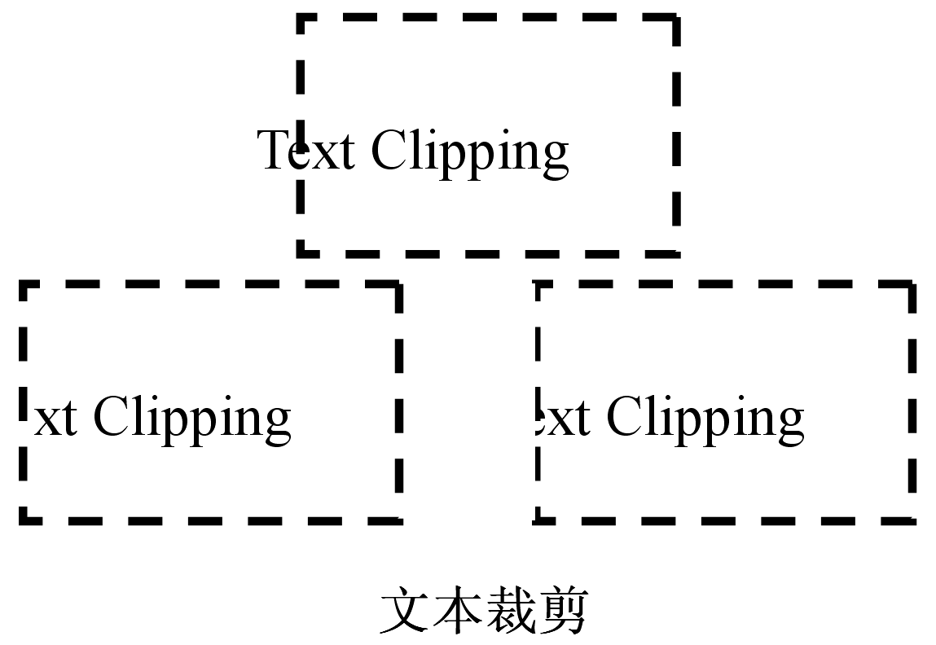
文本裁剪

Slide 13
三维裁剪
三维裁剪
  裁剪对象：线裁剪、面裁剪
  裁剪窗口：规范的立方体、视域四棱锥
Sutherland-Cohen、梁友栋-Basky裁剪等算法都可以推广到三维情形

Slide 14

关于三维变换与裁剪
何时裁剪?
  投影之前裁剪——三维裁剪
    优点：只对可见的物体进行投影，提高消隐效率
    缺点：三维裁剪相对复杂
  投影之后裁剪——二维裁剪
    优点：二维裁剪相对容易
    缺点：需要对所有的物体进行投影变换

Slide 15
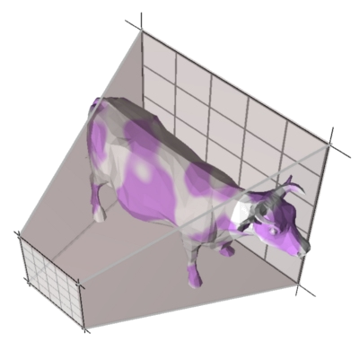
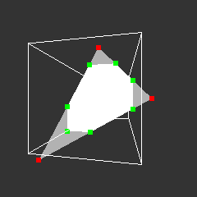
三维裁剪实例

Slide 16
三维裁剪窗口的规范化
为什么引入规范视域体
  简化投影
  简化裁剪
规范化变换
  将任意视域体变换成规范视域体的变换

Slide 17
三维裁剪窗口的规范化
平行投影：[0, 1]×[0, 1]×[-1, 0] or
  [-1, 1]×[-1, 1]×[-1, 0]
透视投影：[z, -z]×[z, -z]×[-1, z_{min}]
y
y
-z
-z
平行投影
x
透视投影
x
两种规范化的视域体

Slide 18
总结
裁剪
  二维线裁剪
  二维多边形裁剪
  文本裁剪
  三维裁剪

